Slide 1
第01回 ～導入～

Slide 2
PBLについて
PBL(Project Based Learning)では今までに学んだことを活かして前期は3週間、後期は半年間かけて一つの課題となるテーマをそれぞれ決めて取り組み発表する。
テーマ
前期：データ分析
後期：webサービス

Slide 3
前期PBL
3年生になって研究室に配属され今年からは学部2年以上に研究に直結する専門的な分野を学ぶ事になる。
前期PBLではどの分野の研究にも直結するデータ分析を学ぶ
1・2年の統計学の復習
Pythonのコーディング
機械学習
数値・数式の言語化

Slide 4
後期PBL
あらゆるものがインターネットにつながっている現代において必須となるwebプログラミングのサーバ側プログラムについて学んでいく。
内容
Webプログラムの基本
データ送信とデータベース
会員制サービス
APIの送受信と活用

Slide 5
前期PBLの目的
統計データの解釈方法および分析手法の習得
機械学習・統計分析ライブラリ使用方法の習得
機械学習アルゴリズムの応用手法の知識の習得
算出された数値や図を言語化して記述・口頭での説明手法の習得
非構造データの簡単な特徴量の分析手法の習得

Slide 6
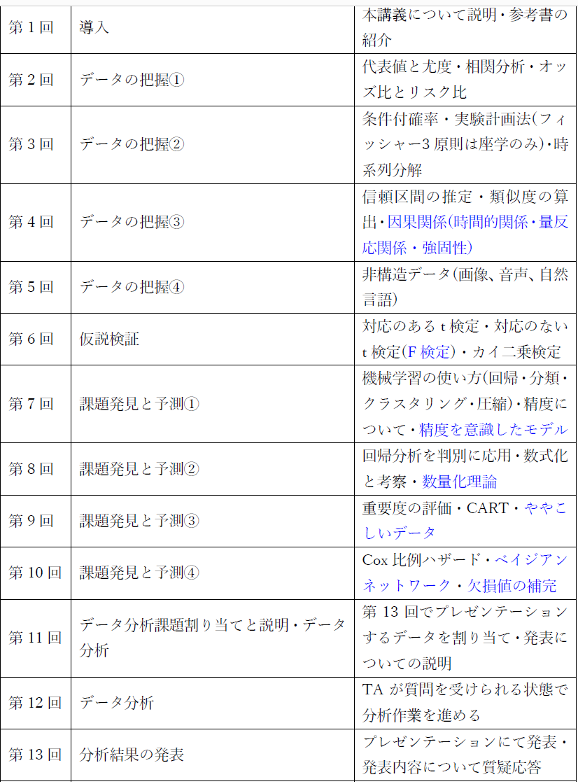
前期PBLの内容
スケジュール

Slide 7
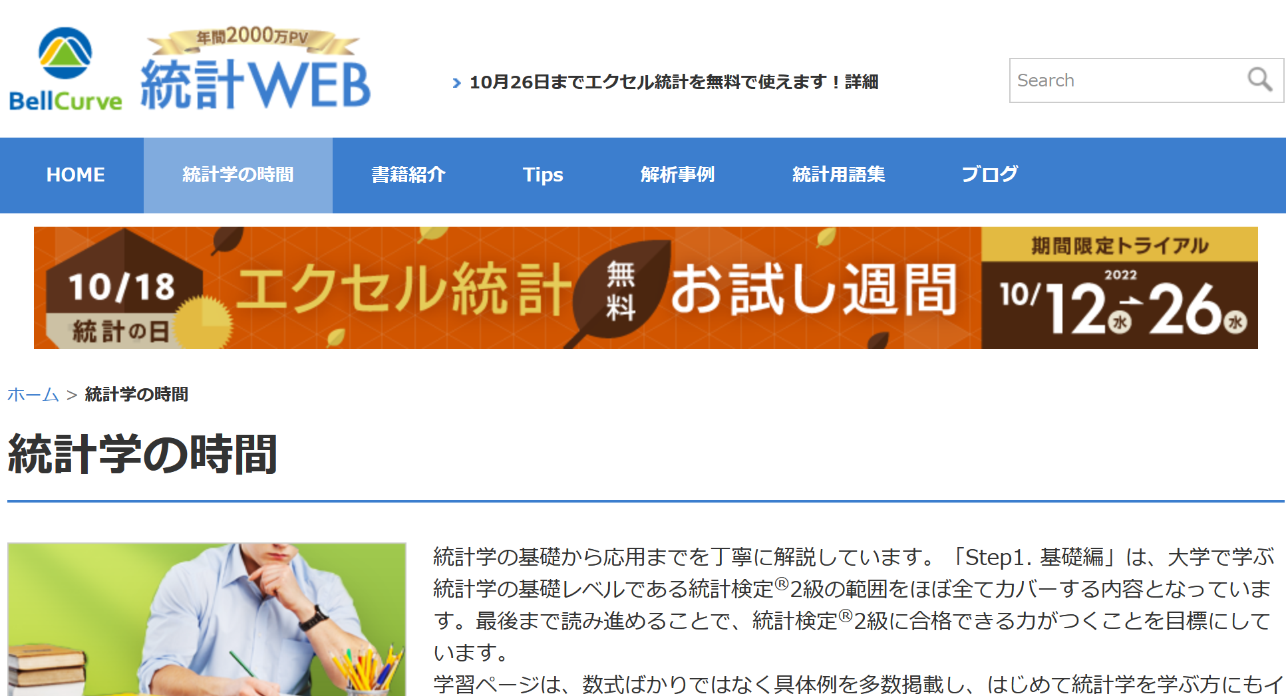
前期PBL参考書
統計学の時間｜統計WEB
統計学基礎の内容が網羅されている

Slide 8
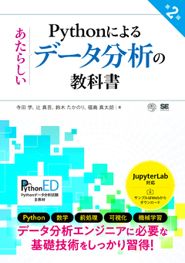
前期PBL参考書
Pythonによる新しいデータ分析の教科書
データ分析に使われるライブラリについて詳しく記載されている。

Slide 9

前期PBL参考書
見て試してわかる機械学習アルゴリズムの仕組み 機械学習図鑑
各機械学習について分かりやすく仕組みと簡単な使い方がまとまっている。

Slide 10

前期PBL参考書
Pythonデータサイエンスハンドブック
データ分析の基本から機械学習の応用例まで幅広く載っている。

Slide 11

前期PBL参考書
Excelで学ぶ実践ビジネスデータ分析
実際にデータ分析をする上で必要なプロセスや統計学基礎のExcelでの実装例が載っている。

Slide 12

前期PBL参考書
Kaggleで学んでハイスコアをたたき出すPython機械学習&データ分析
データ分析手法だけでなくディープラーニングの使い方やモデルの精度の向上方法など高度な内容が載っている。

Slide 13
データリテラシーと科学リテラシー
いきなり道端で似非科学やオカルトを言われたら否定できるだろうか？
例)「血を抜けばどんな病気でも治る」という主張
間違っているとは分かっていても、どうして間違っているかが思いつかない？

Slide 14
データリテラシーと科学リテラシー
「血を抜けばどんな病気でも治る」について
実際に18世紀または19世紀(諸説あり)まで西欧で使われていた治療法で、どのような体調不良に対しても血を抜いて対処していたことが歴史上あった。
※多血症などの一部の病気には有効

Slide 15
データリテラシーと科学リテラシー
否定が難しい理由
効果がないなら病気は治らないわけではない
→自然治癒してしまうから
血を抜くこと自体に大きな危険性が無い
→献血でも200mlまたは400ml提供する

Slide 16
データリテラシーと科学リテラシー
実際に否定してみる
瀉血療法の否定にはかつて統計学が使用された。
そこで「瀉血をしたグループ」「瀉血をしていないグループ」の2グループで数日後に病気の改善を調べる
→この手法をコホート研究という

Slide 17
データリテラシーと科学リテラシー
実際に否定してみる
瀉血を原因として結果に治癒としてデータを集め、以下のクロス集計表を作る。
 |  | 治癒
 |  | 治った | 治ってない
瀉血 | した | A人 | B人
 | してない | C人 | D人

Slide 18
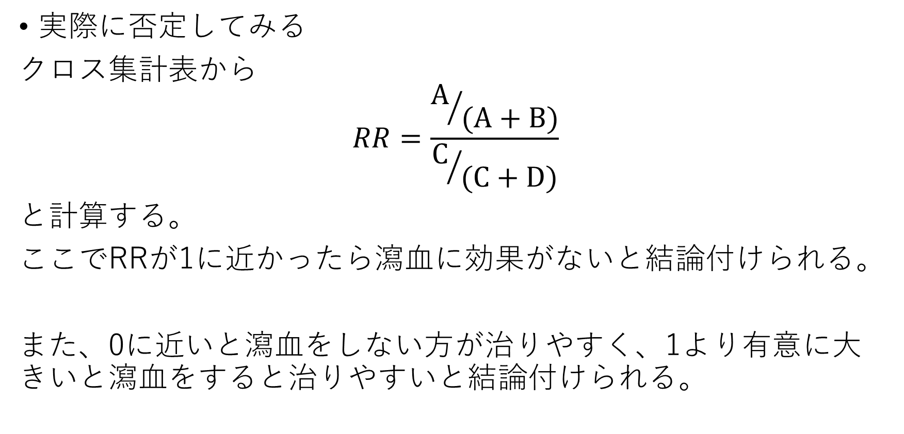
データリテラシーと科学リテラシー
実際に否定してみる
クロス集計表から
$$RR=\frac{A/{(A+B)}}{C/{(C+D)}}$$
と計算する。
ここでRRが1に近かったら瀉血に効果がないと結論付けられる。
また、0に近いと瀉血をしない方が治りやすく、1より有意に大きいと瀉血をすると治りやすいと結論付けられる。

Slide 19
データ分析の良いところ
データ分析ではその分野について専門家レベルの知識を有しなくてもデータから語ることができることが多い。
また、専門家でも分からない部分はデータ分析に頼るしかない。
→マーケティングの統計や医療従事者用の統計学(医療統計学)が
ある

Slide 20
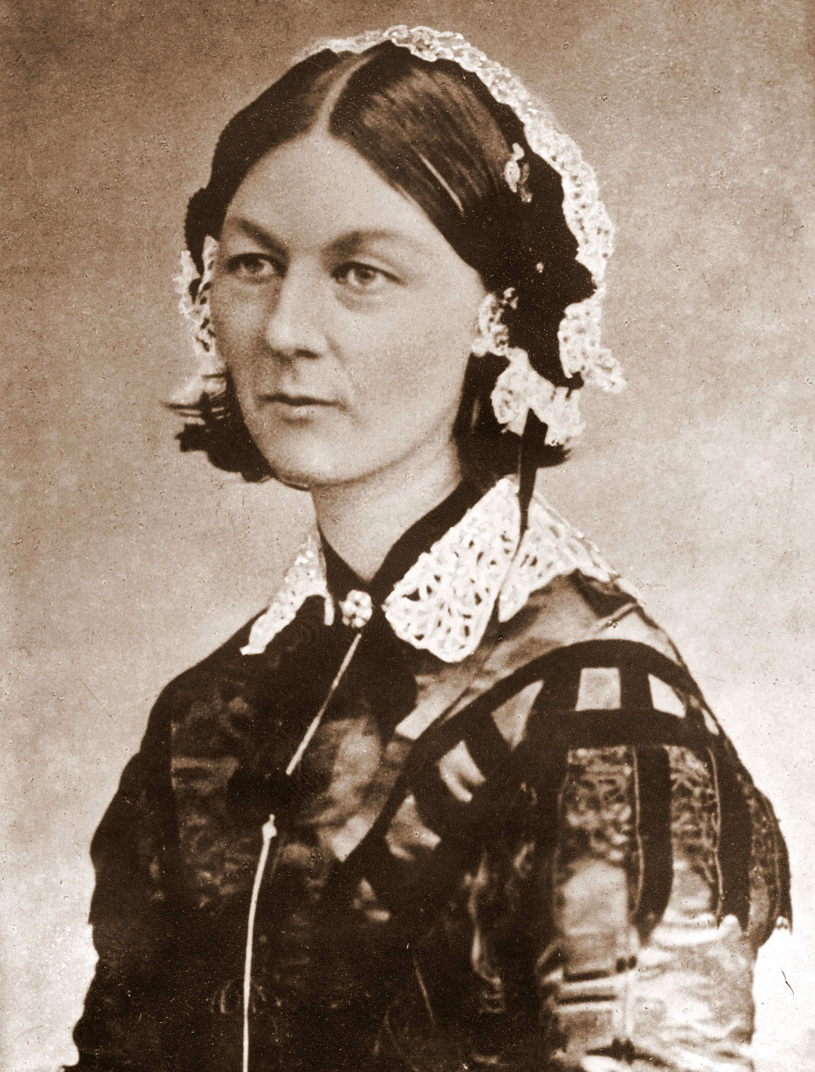
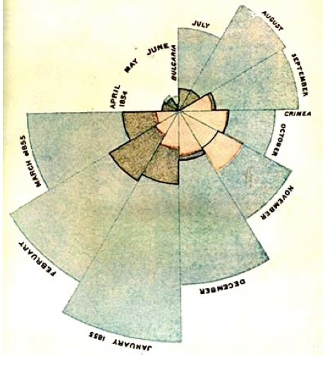
データ分析の良いところ
データ分析の歴史上の活躍
本当の死因
クリミア戦争でナイチンゲールはイギリス兵の死亡原因が負傷ではなく負傷後の衛生環境であることを突き止めて衛生環境を改善させ傷病兵の死亡率を劇的に下げた(後に医療統計学が発展する)。
負傷だけでなく衛生が原因である事を突き止めた
イギリス軍で衛生環境改善の
説得で使ったグラフ
ナイチンゲールの肖像

Slide 21
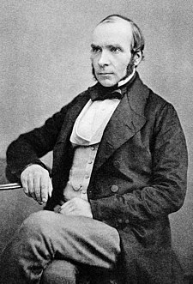
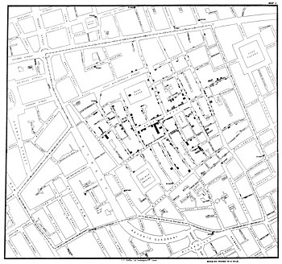
データ分析の良いところ
データ分析の歴史上の活躍
コレラの収束
1850年代イギリスでコレラが大流行した時にジョン・スノウ博士はコレラ罹患者はとある井戸のポンプを使用している人と特定しポンプを外して感染を収束させた(後に疫学の父と呼ばれる)。
この時はまだ原因であるコレラ菌は発見されていない
ジョン・スノウの肖像
ジョン・スノウがコレラ死亡者の
場所をマッピングした資料

Slide 22
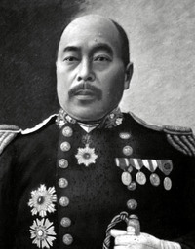
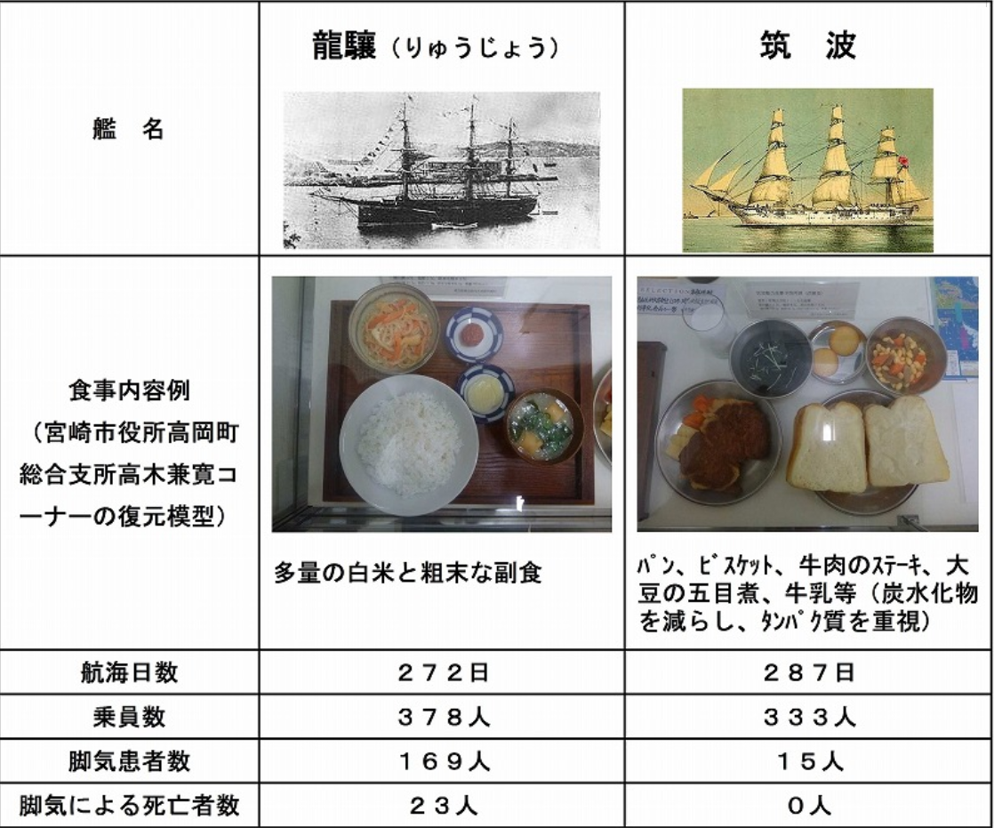
データ分析の良いところ
データ分析の歴史上の活躍
脚気を治した
江戸時代後期から問題になった脚気について、高木兼寛は海軍で白米主体の艦隊と英海軍の食事メニューにした艦隊で脚気罹患率の違いを発見(高木兼寛は後に慈恵会医科大学の創始者になる)。
この時はまだ原因であるビタミンB1の欠乏は分かっていない
実際の食事メニューと
その結果の集計
高木兼寛の肖像

Slide 23
授業の進め方(第10回まで)
スケジュールに割り当てられた人が調べた機械学習を発表
TAが授業の内容について説明
TAがJupyterNotebookのファイルを配布して実行
TAが出力結果について解釈を説明

Slide 24
授業の進め方(第11回と第12回)
分析プロジェクトのチーム発表
TAからデータ分析に使うデータを貰う
第10回までの内容やメンバーの知識を用いてデータ分析
分析結果と発見した課題点や解決策をパワーポイントのスライドに纏める

Slide 25
授業の進め方(最終回)
チーム順に分析結果を発表
学部生による質疑
TA・院生による質疑
発表についてフィードバック

Slide 26
各回の発表
指定された機械学習のアルゴリズムについて以下の内容を調べる
概要
アルゴリズム仕組み
実社会での応用例
他のアルゴリズムと比較してのメリット
他のアルゴリズムと比較してのデメリット
Scikit-LearnまたはScipyでのメソッド

Slide 27
各回の発表
調べてもらうアルゴリズム
人数によっては削る
多層パーセプトロン(ニューラルネットワーク) | 混合ガウス
サポートベクターマシン | デンドログラム
主成分分析 | ナイーブベイズ
回帰分析 | ランダムフォレスト
K-means法 | ロジスティック回帰

Slide 28
実行環境の構築
PBLでは前期後期ともにPythonを使用するため、ライブラリが豊富に入っているAnacondaを使用する。
その中でもデータ分析に特化しているJupyterNotebookを前期では使用する。

Slide 29
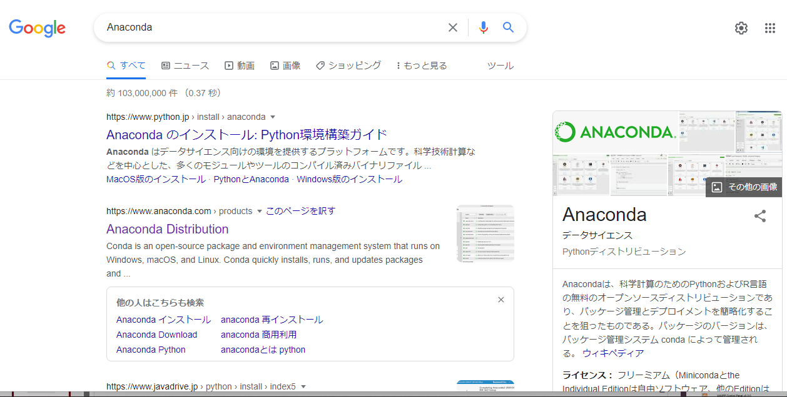
Anacondaのインストール
Googleで「Anaconda」と検索
ここをクリック
Notes:
次にAnacondaをインストールします。AnacondaはPythonを実行するのに使用します。当然普通のPythonでも本講座の内容はできますが、Anacondaは最初から多くのライブラリやフレームワークが入っていることや実行結果を同じ画面で見ることができること、またエラーの発生個所が分かりやすいなど開発面でのメリットがあるため普通のPythonではなくAnacondaを使用します。それではダウンロードの手順を説明します。まず、GoogleでAnacondaと検索し、Anaconda Distributionという英語のサイトを開きます。

Slide 30
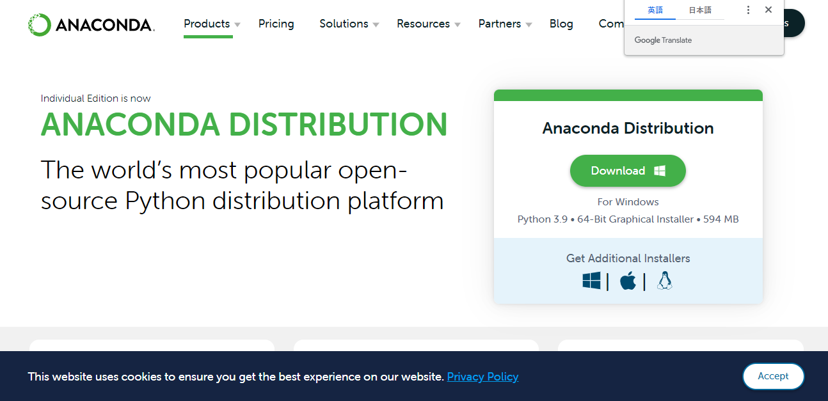
Anacondaのインストール
クリックしてダウンロード
Notes:
画面右側にあるダウンロードボタンを押してダウンロードを開始します。

Slide 31
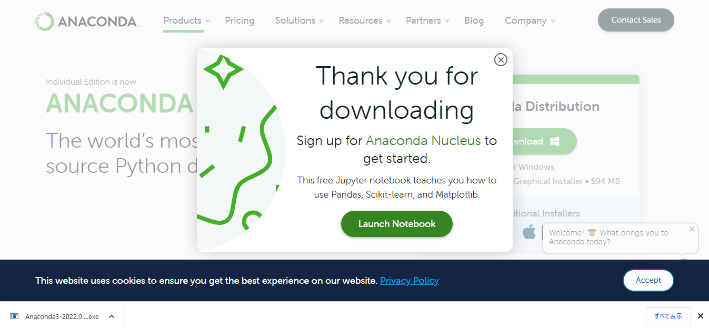
Anacondaのインストール
ダウンロードが終了したらクリックして起動
Notes:
ダウンロードが終了したらクリックして起動します。

Slide 32
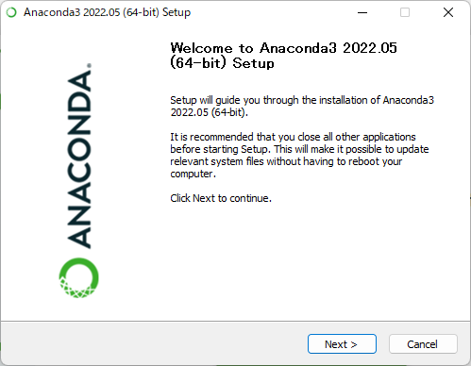
Anacondaのインストール
Nextをクリック
Notes:
するとインストーラーが起動します。Nextを押してください。

Slide 33
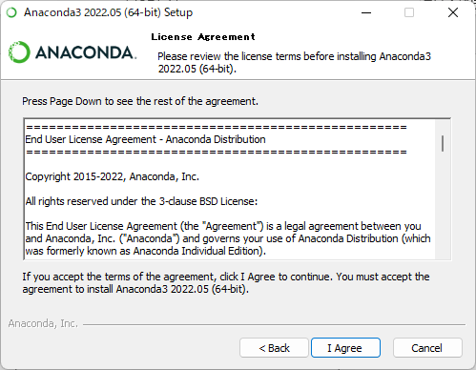
Anacondaのインストール
I Agreeをクリック
Notes:
ここでは利用規約の画面が出てくるのでI Agreeをクリックします

Slide 34
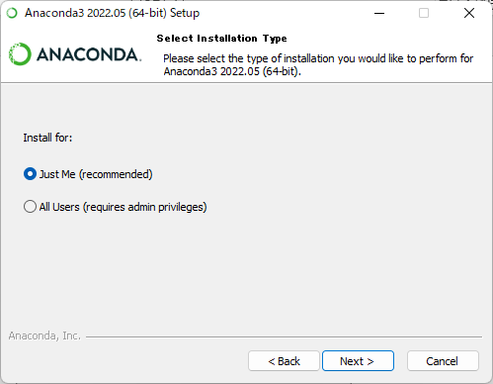
Anacondaのインストール
Nextをクリック
Notes:
この画面ではNextをクリックします

Slide 35
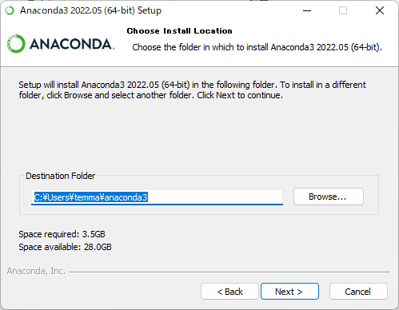
Anacondaのインストール
Nextをクリック
Notes:
インストール先が表示されます。ここでもNextをクリックします。

Slide 36
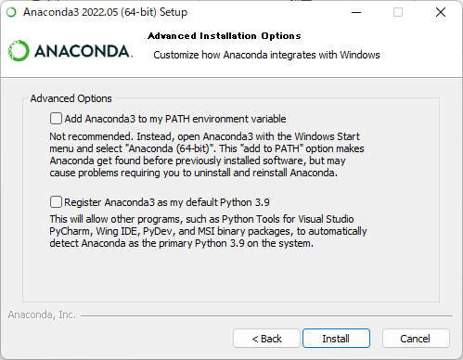
Anacondaのインストール
Installをクリック
Notes:
この画面が出てきたらInstallをクリックします

Slide 37
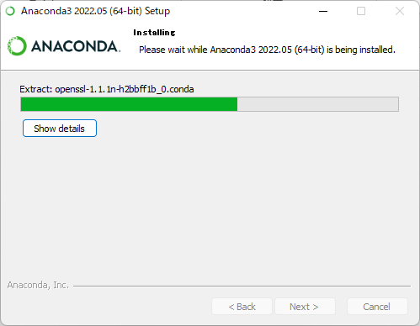
Anacondaのインストール
インストールが開始される
Notes:
するとインストールが開始されます。

Slide 38
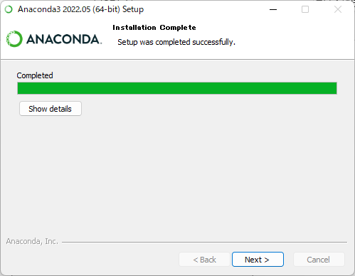
Anacondaのインストール
インストール完了したらNextをクリック
Notes:
インストールが完了したらNextをクリックしてください

Slide 39
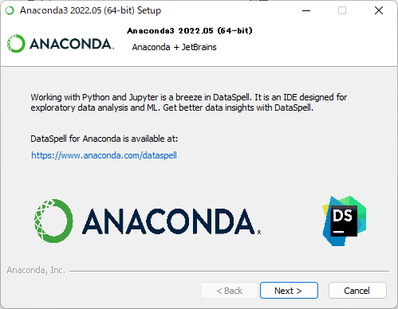
Anacondaのインストール
Nextをクリック
Notes:
この画面でも同様にNextを押してください

Slide 40
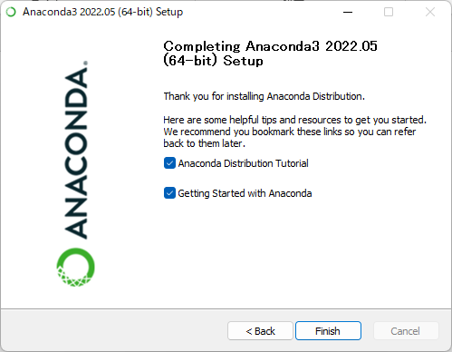
Anacondaのインストール
Finishをクリック
Notes:
最後にFinishをクリックします

Slide 41
それでは1年間よろしく お願いします 藤井研の連絡用Slackに登録した人から終了
ここにQRコードを
貼る

